Slide 1
Звіт про роботу наукового студентського гуртка «Надійність технологічних систем»
Національний університет біоресурсів і природокористування України
Факультет конструювання та дизайну
Кафедра надійності техніки
Підготував староста гуртка,
студент магістратури факультету КД Ясінський В.О.
Керівник:
к.т.н., доцент Новицький А.В.
Київ – 2022 р.

Slide 2
Структура
НУБіП України
Факультет КД, факультет МТ
Кафедра: «Надійності техніки»
Гурток: «Надійність технологічних систем»
Члени гуртка
Студенти ОР «Бакалавр» факультету КД і МТФ
Студенти ОР «Магістр» факультету КД і МТФ

Slide 3
Напрямки діяльності гуртка «Надійність технологічних систем»
вивчення питань історії розвитку надійності техніки;
вивчення актуальних проблем теорії та практики підвищенні якості та конкурентоспроможності вітчизняної машинобудівної продукції;
вирішення питань забезпечення надійності технологічних систем галузевого машинобудування;
вивчення та забезпечення надійності технологічних систем у тваринництві, рослинництві, лісовому комплексі;
вивчення та забезпечення надійності технологічних систем технічного сервісу;
розробка заходів розрахунку і забезпечення надійності технологічних систем галузевого машинобудування.

Slide 4
Звіт роботи гуртка «Надійність технологічних систем» за 2021-2022 н.р.
Досягнуті результати роботи гуртка:
- кількість тез доповідей членів гуртка – 6;
- виступів студентів - учасників гуртка в семінарах, конференціях тощо – 12;
- участь студентів – учасників гуртка в конференціях:
Міжнародних науково-практичних – 3;
Всеукраїнських наукових студентських – 1;
- забезпечення діяльності Web-сторінки гуртка – забезпечена - https://nubip.edu.ua/node/69635.

Slide 5
Доповіді студентів студентів‒членів наукового студентського гуртка «Надійність технологічних систем» на конференціях і семінарах за 2021-2022 н.р.
1. Матеріали ІІІ Міжнародної наукової інтернет-конференції
«Тенденції та виклики сучасної аграрної науки: теорія і практика. Trends and challenges of modern agricultural
science: theory and practice», 20-22 жовтня 2021 р. 18 с.
2. Програма IХ Міжнародної науково-технічної конференції «Крамаровські читання» з нагоди 115-ї річниці від дня народження доктора технічних наук, професора, члена-кореспондента ВАСГНІЛ, віце-президента УАСГН Крамарова В. С. (1906-1987) 24-25 лют. 2022 р., м. Київ / МОН України, НУБіП України, ННЦ «ІМЕСГ» НААН. К.: Видавничий центр НУБіП України, 2022. 27 с.

Slide 6
3. VIІI Всеукраїнська науково-практична конференція «Перспективи і тенденції розвитку конструкцій та технічного сервісу сільськогосподарських машин і знарядь», м. Житомир, 6 квітня 2022 року на базі Житомирського агротехнічного фахового коледжу, в режимі онлайн.
4. ІV Міжнародна науково-практична конференція «Підвищення надійності і ефективності машин, процесів і систем», проведена у режимі онлайн, 13-15 квітня 2022 року на базі Центральноукраїнського національного технічного університету (м. Кропивницький), в режимі онлайн.
5. II тур Всеукраїнського конкурсу студентських наукових робіт за спеціальністю «Сервісна інженерія». Київ-Харків, 2022. Розділи:
- конструювання технологічного обладнання;
проектування та технічне оснащення об'єктів надання сервісних послуг;
перспективні методи обслуговування і ремонту машин та обладнання.

Slide 7
НАЦІОНАЛЬНИЙ УНІВЕРСИТЕТ БІОРЕСУРСІВ І ПРИРОДОКОРИСТУВАННЯ УКРАЇНИ
НАУКОВА РОБОТА
На тему:
«Розробка редуктора кран-балки для ремонтної майстерні агрофірми»
Виконав, студент магістратури Ясінський В.О.
Керівник, доц., к.т.н. Новицький А.В.

Slide 8
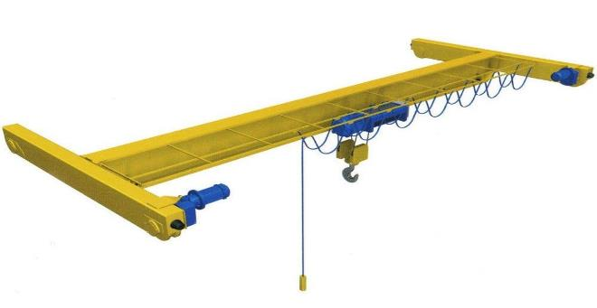
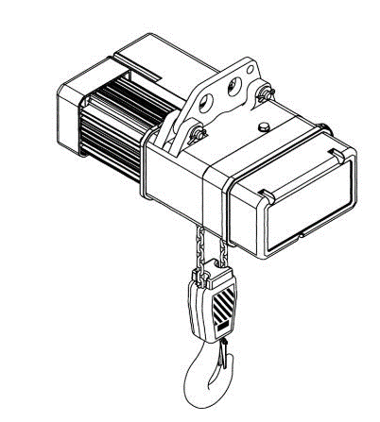
Рис. 1. електричний підйомник:
а - електричний підйомник, встановлений на балці;
б - електричний підйомник, встановлений на балці з редуктором

Slide 9
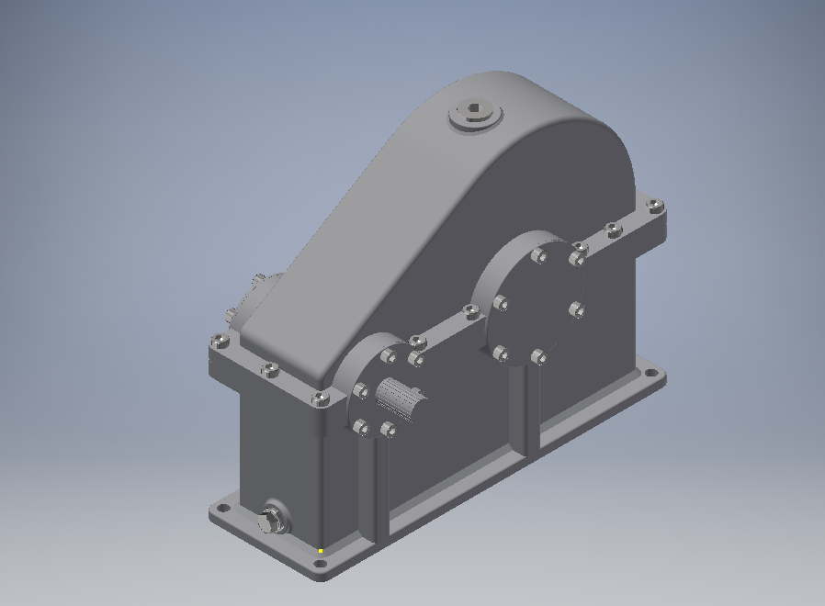
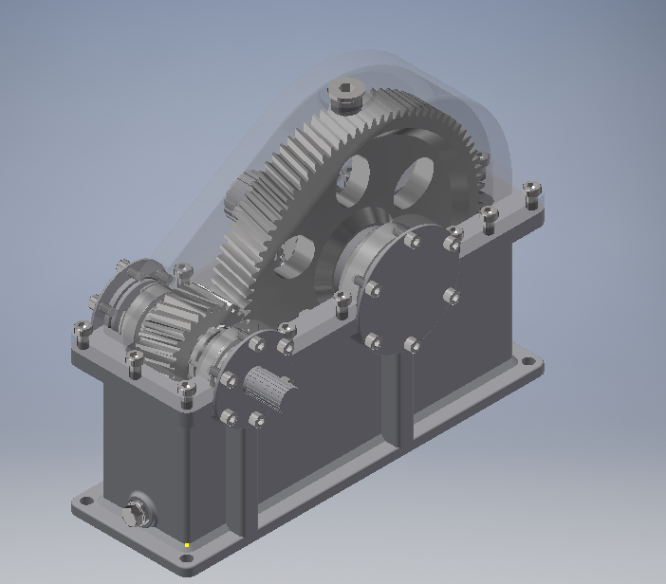
Рис. 2. Зовнішній вигляд спроектованого редуктора

Slide 10
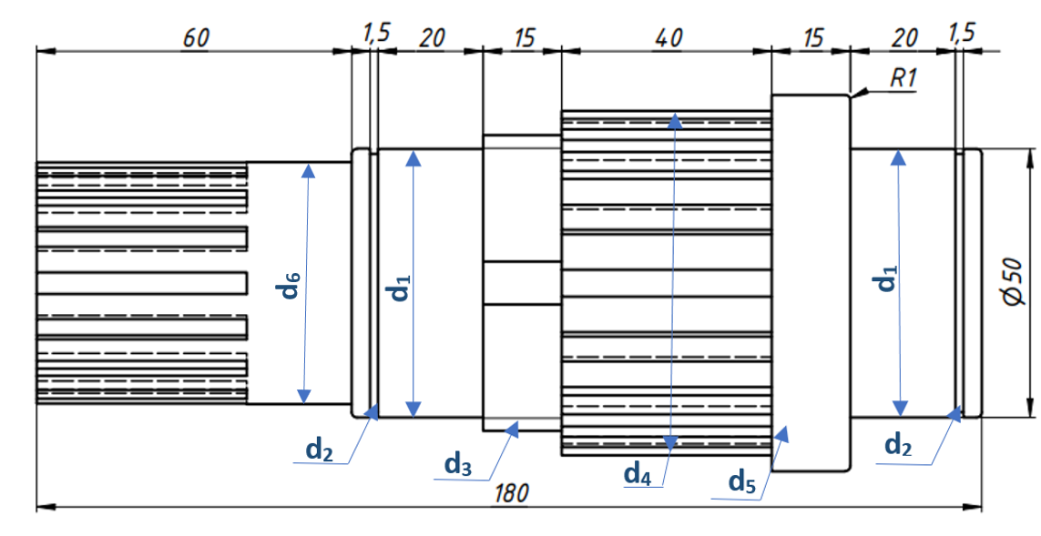
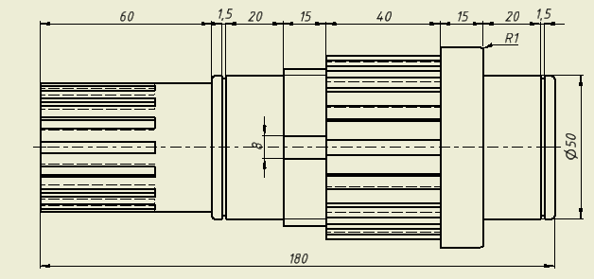
а
б
Рис. 3. Конструкція (а) та ескіз (б) приводного валу

Slide 11
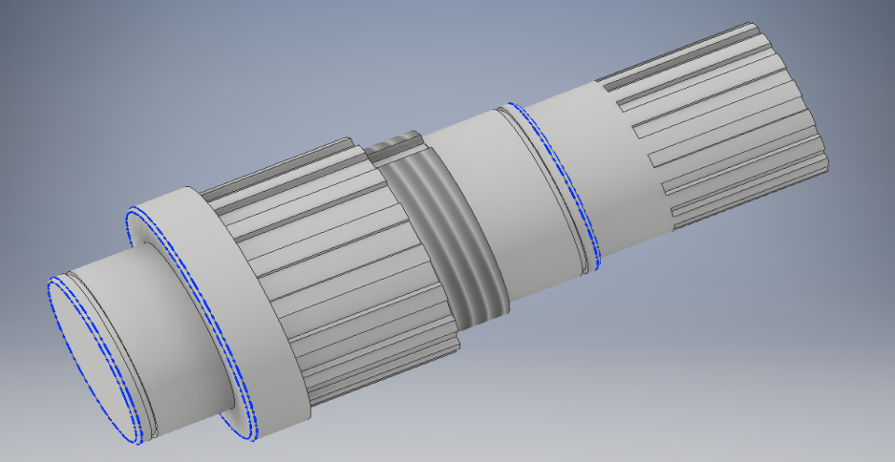
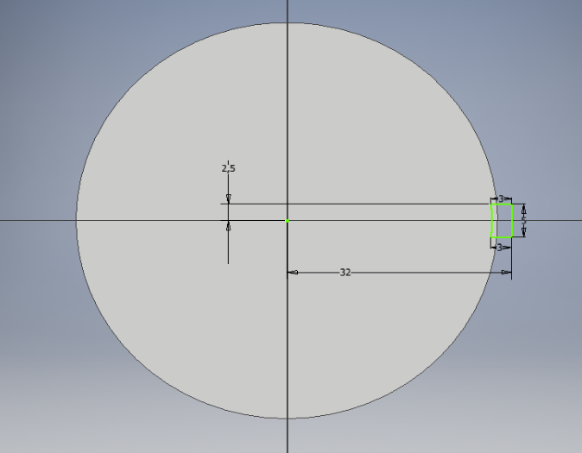
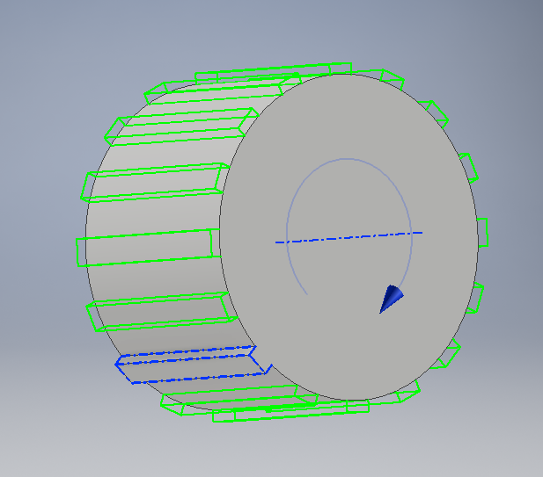
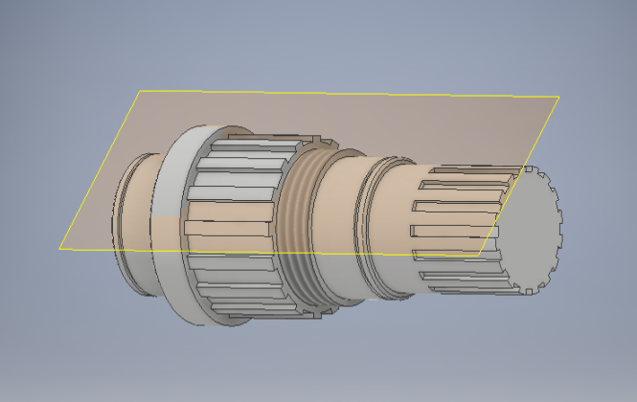
Рис. 4.1. Скошений край
Рис. 4.2. Ескіз щілинного зуба
Рис. 4.3. Круговий візерунок
Рис. 4.4. Допоміжна площина

Slide 12
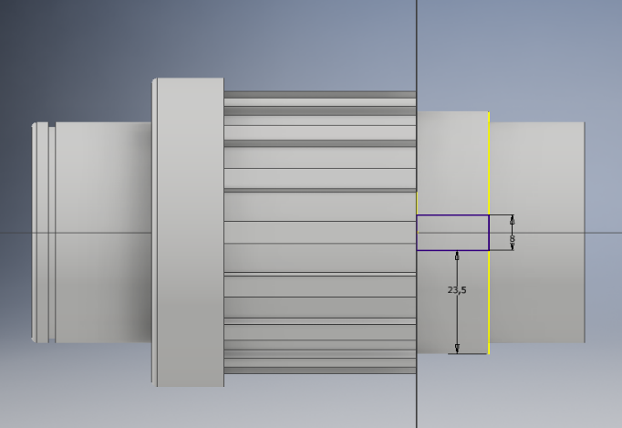
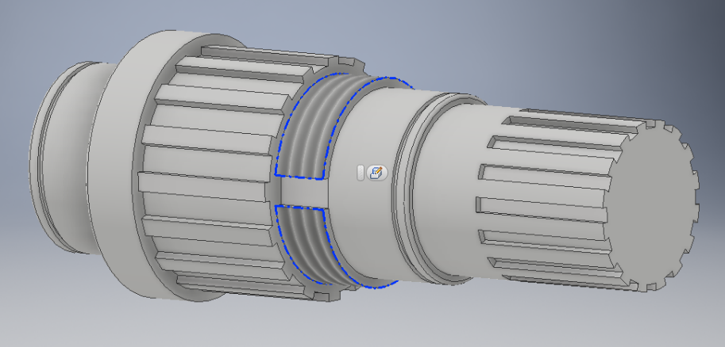
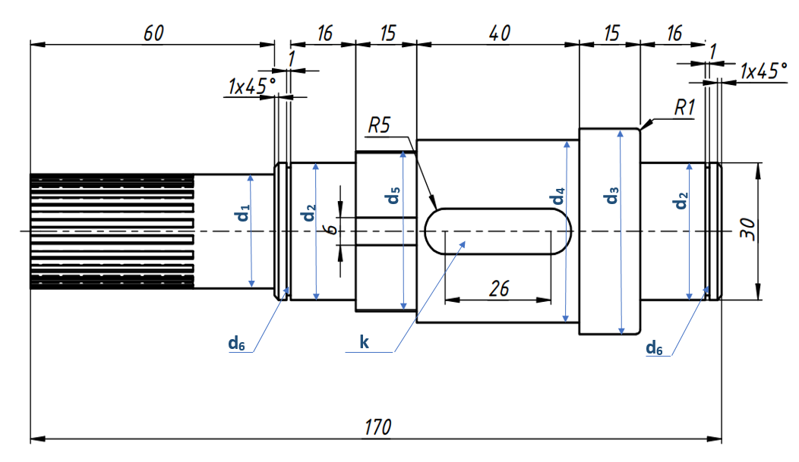
Рис. 4.1 Ескіз отвору для паза
Рис. 4.2. Гвинт
Рис. 5. Ведений вал.

Slide 13
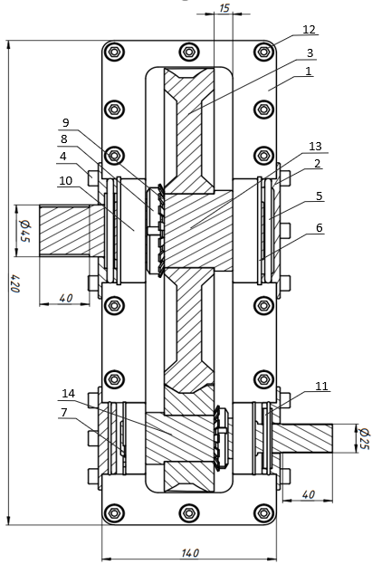
Рис. 6. Ескізний проєкт редуктора.

Slide 14
План роботи гуртка «Надійність технологічних систем» на 2022-2023 н. р.
Підготувати членів гуртка до участі в предметних олімпіадах.
Підготовка доповідей на науково-практичні конференції студентів.
Підготовка та написання статей до науково-практичних журналів.
Підготовка магістрів до захисту магістерських робіт та дипломних проєктів.
Підготовка до участі в Міжнародних, Всеукраїнських та галузевих виставках, підготовка до участі в семінарах.
Написання статей за результатами проведених досліджень.

Slide 15
Дякую за увагу !

